Slide 1
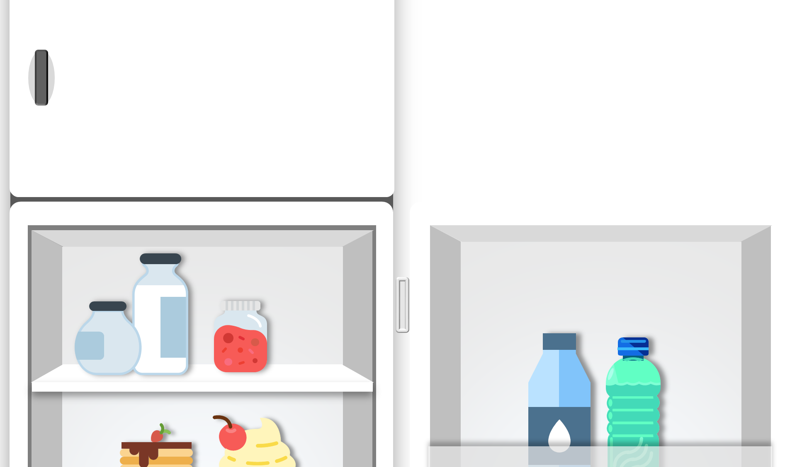



우리집 냉장고를 부탁해
부탁해
“우냉부”
효율적 냉장고 관리 및 레시피 추천 및 공유
#유통기한 #냉장고 관리 #요리초보
#구독 #메시지브로커 #레시피영상
자율 프로젝트 9조 중간 발표
송원준 조석준 조준형
조현철 천민주
Notes:
안녕하십니까~
자율 프로젝트 9조의 중간 발표를 맡은 천민주입니다.
저희 조는 효율적 냉장고 관리 및 레시피 추천 및 공유 서비스를 제공하는
“우냉부”라는 서비스를 기획하였습니다.

Slide 2
0. Contents
기획 배경
진행 계획
제공 예정 서비스
Q&A
진행 사항
Notes:
발표는
/다음과 같은 목차로 진행하도록 하겠습니다.

Slide 3

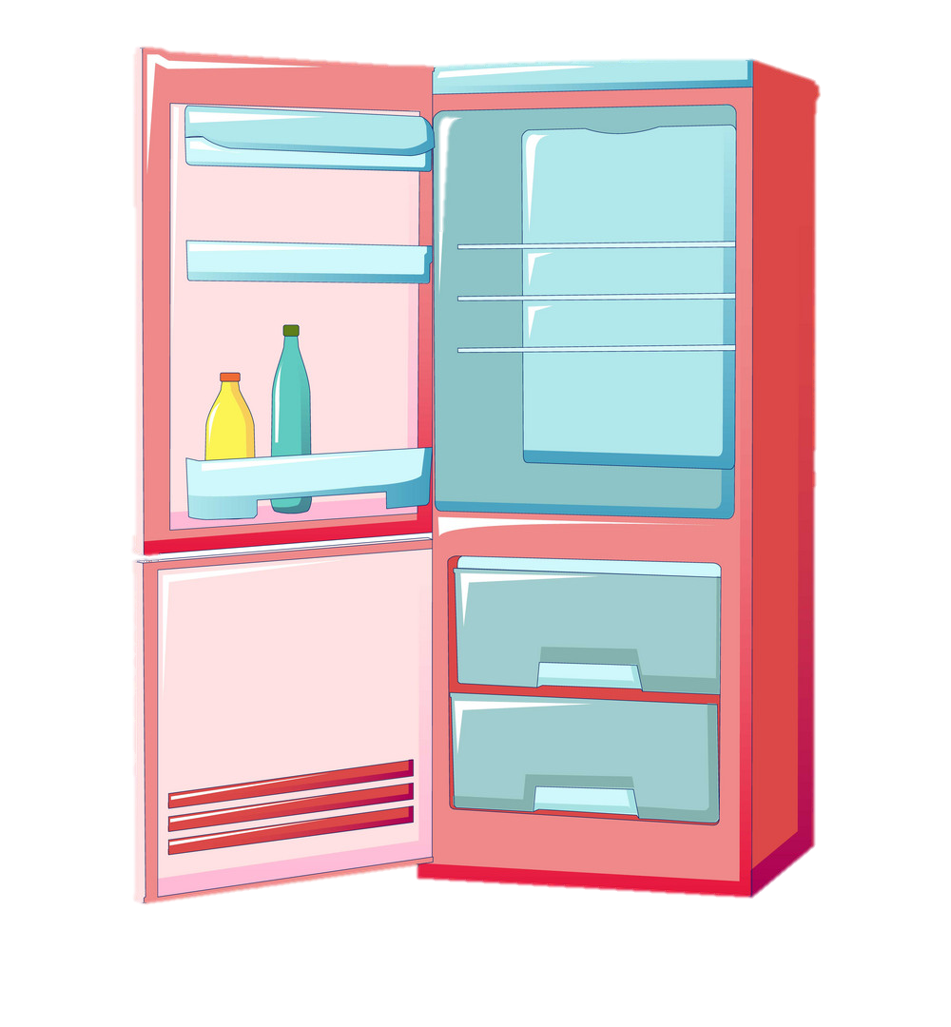
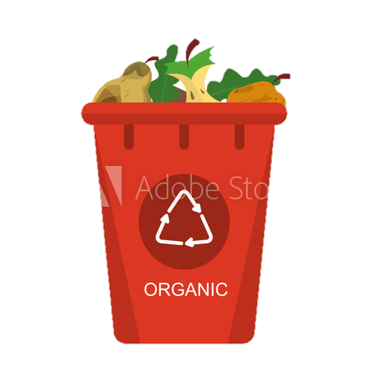

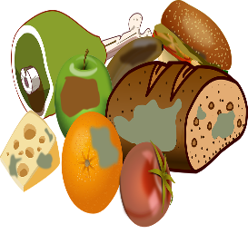


1. 기획 배경
음식물 쓰레기 문제
Notes:
기획 배경에 대해 발표하겠습니다.
먼저 음식물 쓰레기 문제입니다.
/저희 같은 자취생들은 소분되어있는 싱싱한 재료를 사오더라도,
/다 먹지 못해서 상하는 경우가 많습니다.
/이러한 이유로 음식물 쓰레기가 발생하여 환경 오염이 발생되는 문제가 생깁니다.

Slide 4


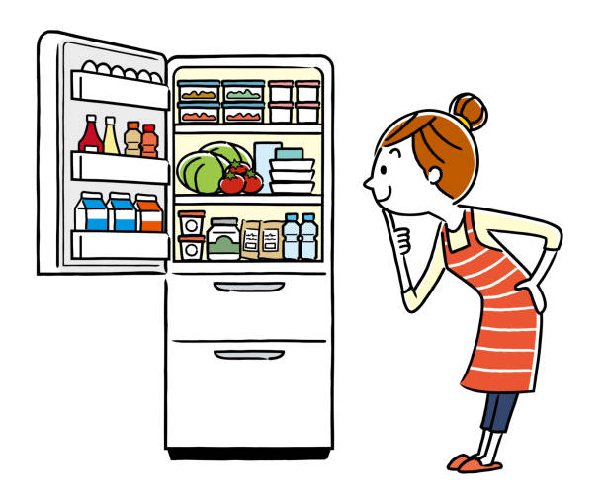



1. 기획 배경
에너지 낭비
Notes:
기획 배경 두 번째는 에너지 낭비입니다.
또한 냉장고에 많은 재료나 음식이 들어있어 찾는데 오랜 시간이 소요되는 경우가 있습니다.
/이러한 행위는 전기 낭비를 초래하여 지구 온난화가 발생하며,
/또한 냉장고를 오래 열어둠으로써 야채 같은 재료들의 영양분이 떨어질 수 있다고 합니다.

Slide 5
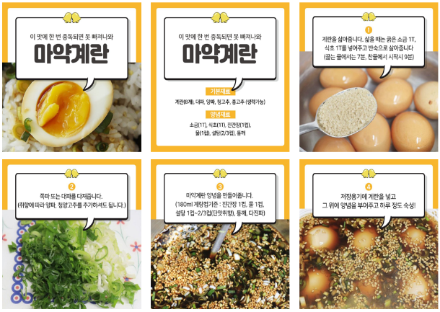
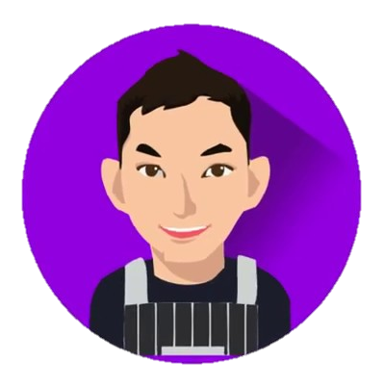


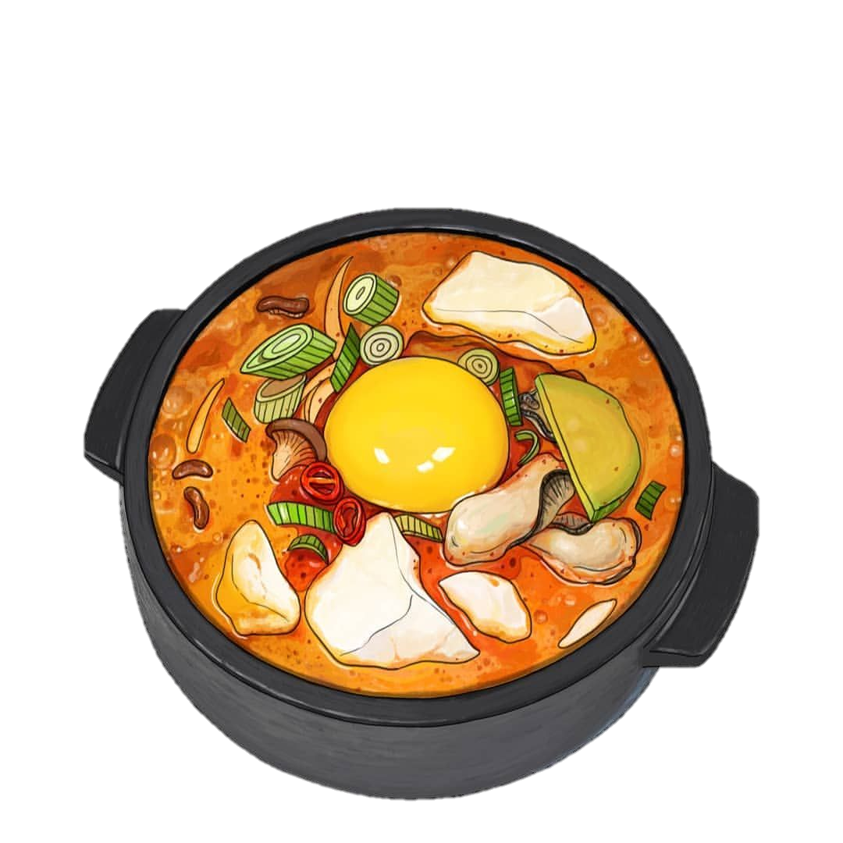


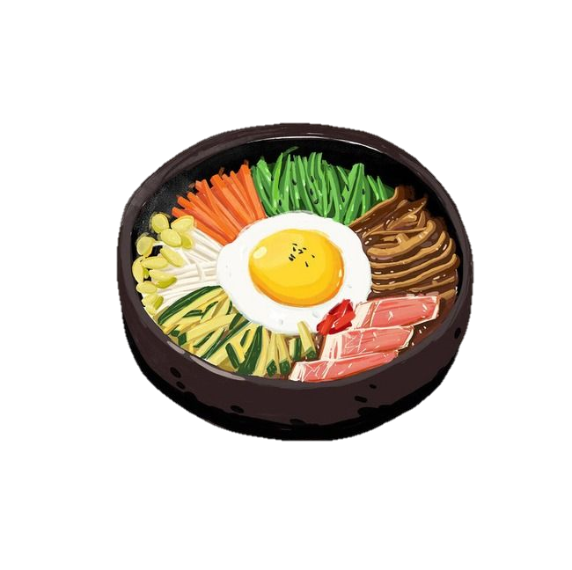
1. 기획 배경
요리 초보를 위한 컨텐츠
Notes:
다음 기획 배경은 요리 초보를 위한 컨텐츠입니다.
아무리 냉장고 관리를 대신 해주는 서비스가 있다고 해도,
음식을 해먹지 못하면 의미가 없습니다.
/따라서 레시피 영상을 지원하기도 하며,
집구석 요리 전문가 또는 사용자 누구든 본인이 해먹은 요리 레시피를 업로드 하고
사용자끼리 구독 및 공유할 수 있는 서비스를 기획해 보았습니다.

Slide 6
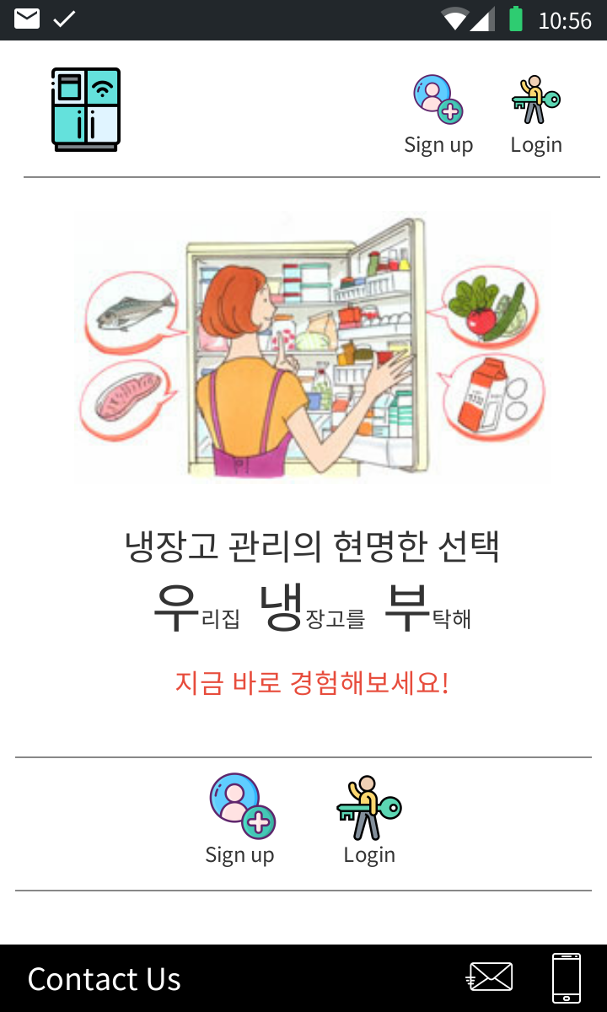
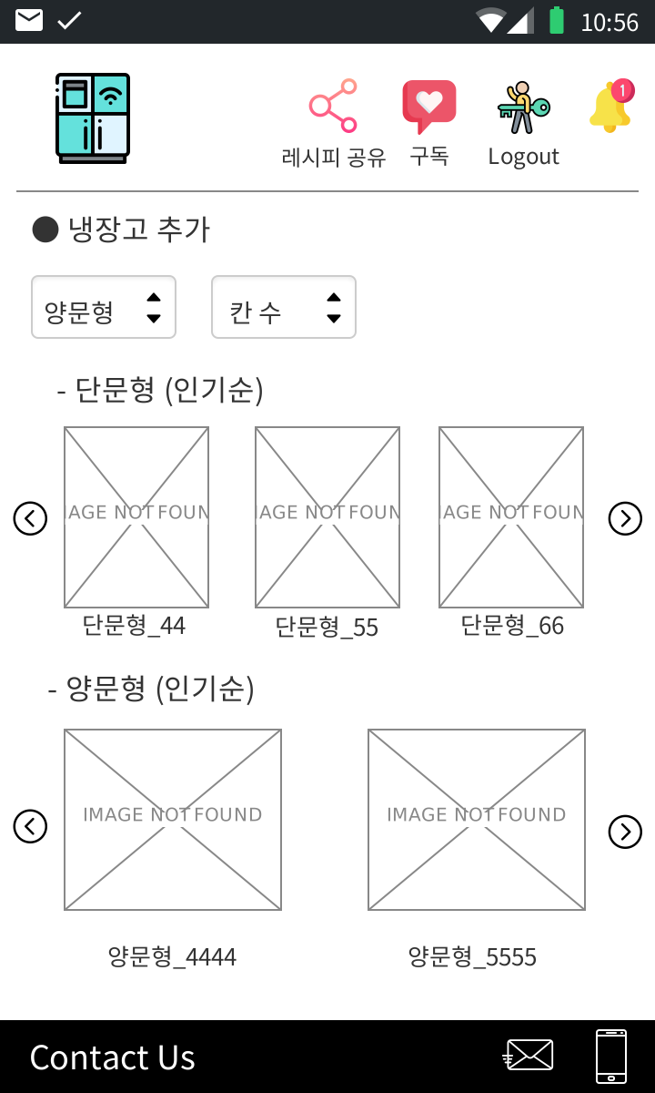
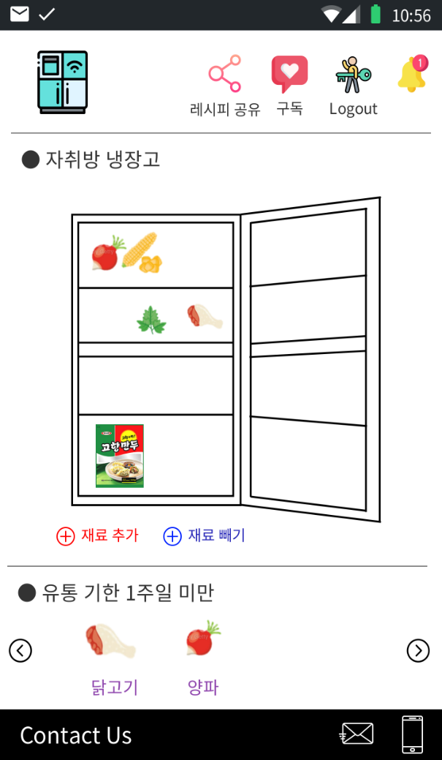
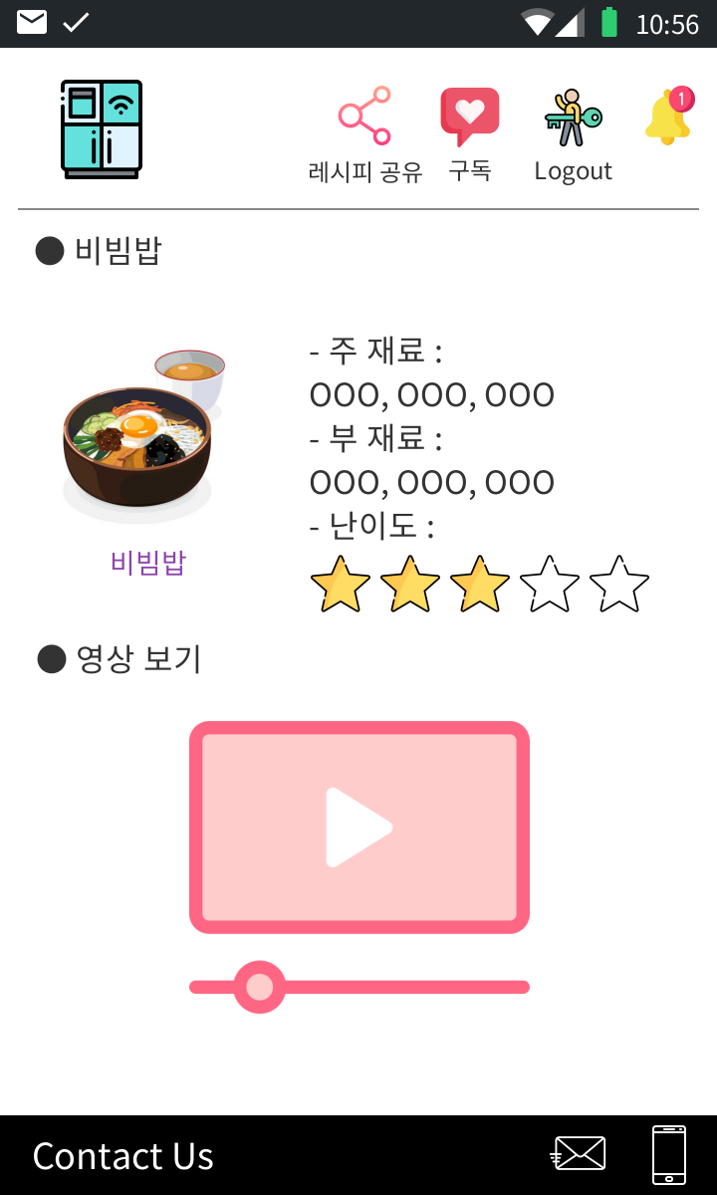
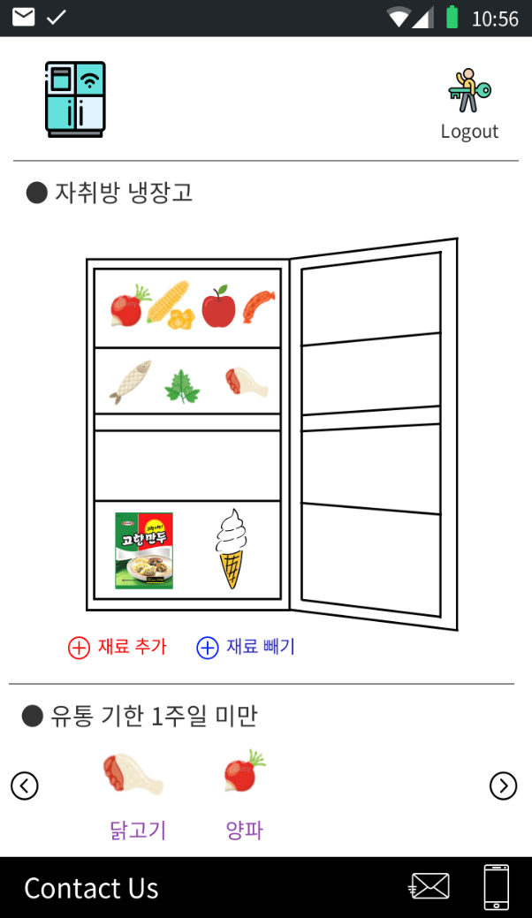
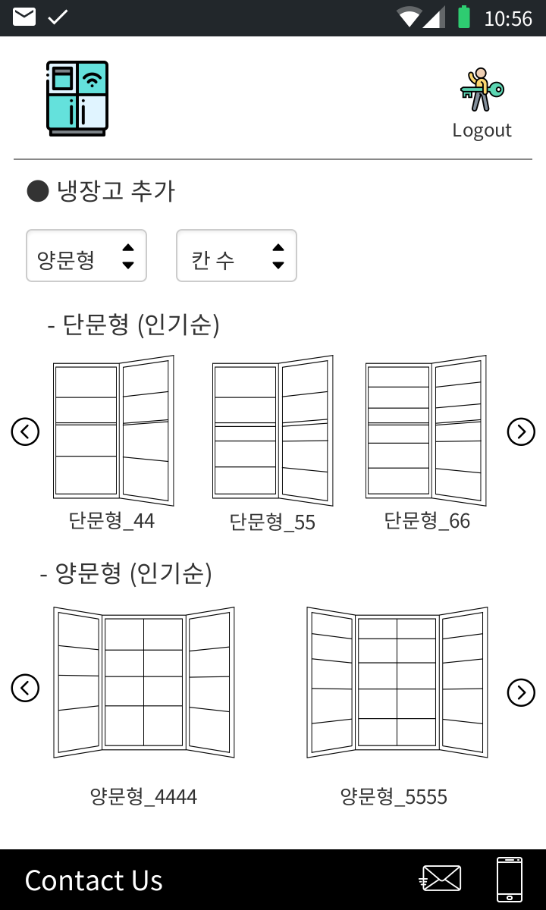

2. 제공 예정 서비스
냉장고 등록 및 관리
시금치
Notes:
앞서 기획 배경에 따라서 제공 예정인 서비스를 소개드리겠습니다.
/먼저 본인의 냉장고 등록 및 관리를 위해 회원가입 및 로그인을 하여 서비스를 이용하게 됩니다.
/다음은 본인이 소유한 냉장고와 같은 디자인의 냉장고로 추가하게 됩니다.
/그림과 같이 냉장고에 재료 추가 및 삭제를 할 수 있으며, 냉장고 위치에 따라서 추가를 할 수 있어 재료를 찾는데 소요될 시간을 줄일 수 있습니다.
또한 유통 기한이 얼마 남지 않은 재료 순으로 확인 할 수 있습니다.
/유통 기한이 얼마 남지 않은 재료를 클릭하게 되면 다음과 같이 그 재료를 활용한 음식 레시피를 제공할 예정입니다.
다양한 요리를 제공할 것이며 요리의 한식 일식 등의 종류나 조리법을 선택하여 레시피를 제공 받을 수 있도록 서비스 제공할 예정입니다.

Slide 7
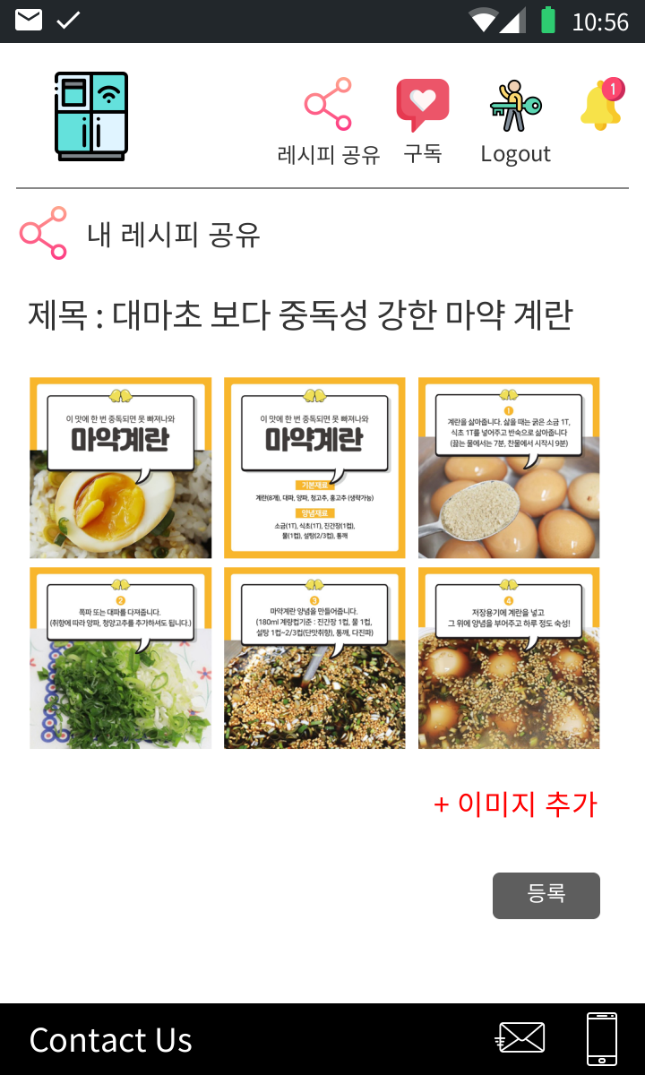
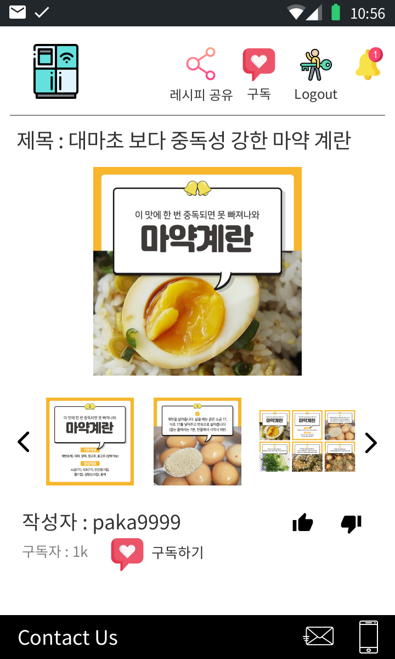
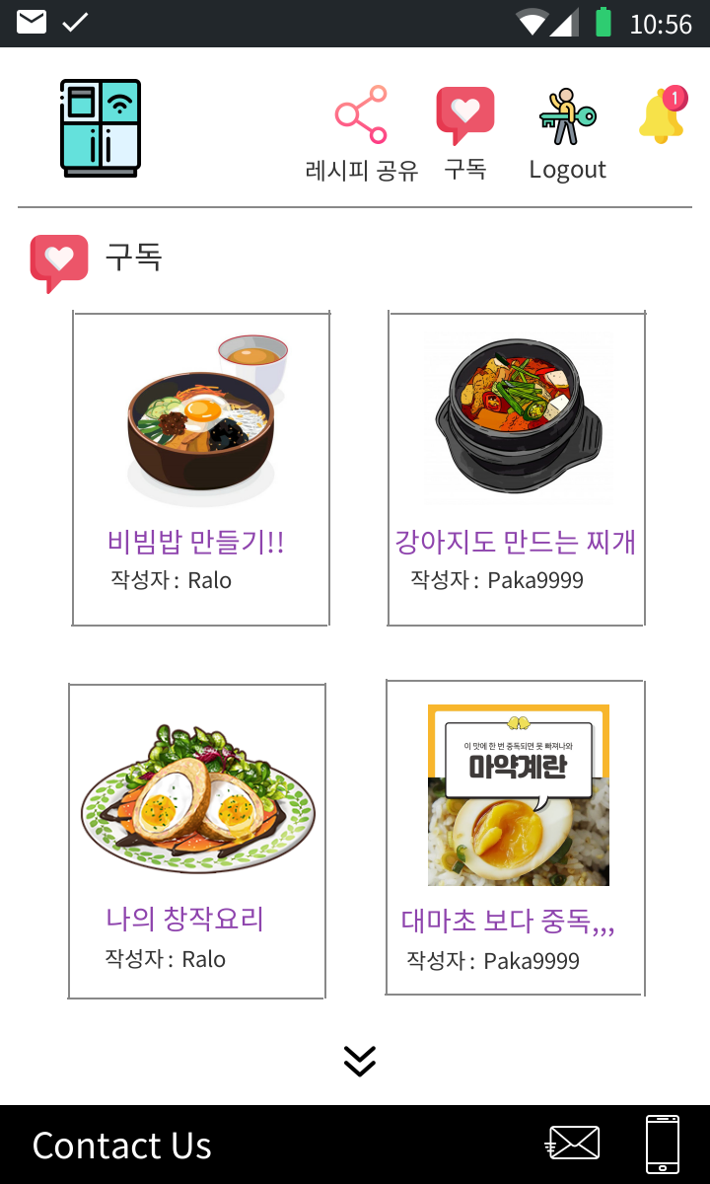
2. 제공 예정 서비스
레시피 공유 및 구독서비스
Notes:
다음은 제공된 레시피에서 원하는 음식이 없을 수 있기 때문에,
사용자들이 직접 본인의 냉장고에 있는 음식으로 해먹어본 요리 레시피를 공유할 수 있는 서비스를 제공할 예정입니다.
다음과 같이 본인이 해 먹은 레시피를 등록할 수 있으며,
/다른 사용자들은 다음과 같이 공유된 레시피를 확인할 수 있습니다. 그리고 좋아요 및 싫어요로 표현을 할 수 있으며,
이 분의 레시피를 계속 받아보고 싶다면 구독을 할 수 있습니다.
/구독을 하게 되면 다음과 같이 구독한 분의 레시피를 확인할 수 있으며,
내가 구독한 사용자가 새로운 레시피를 게시하게 되면 화면 우측 상단의 알림을 통해 실시간으로 확인할 수 있는 서비스를 제공할 것입니다.

Slide 8
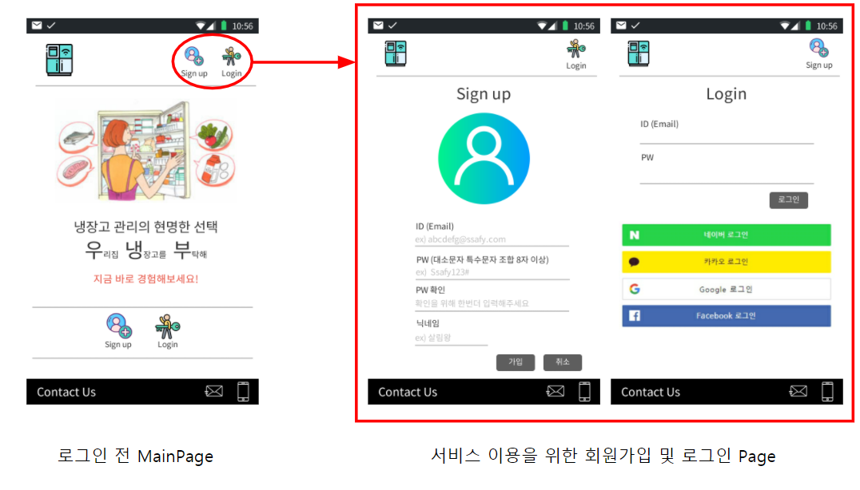
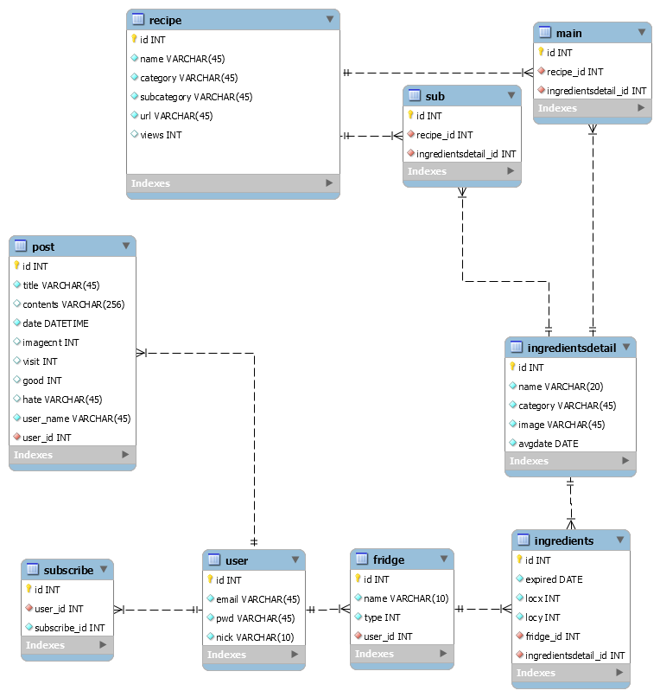
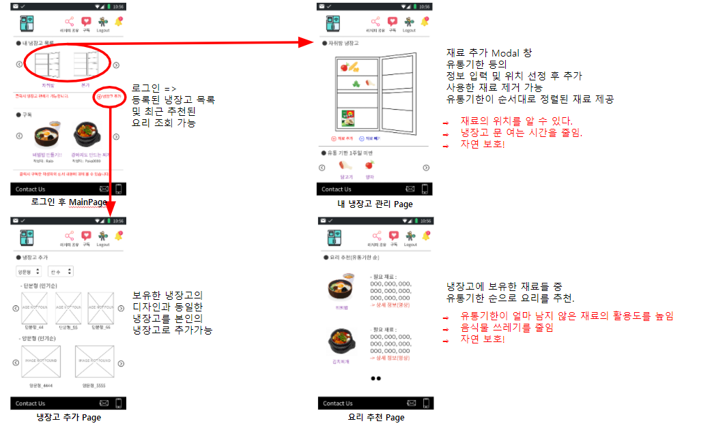
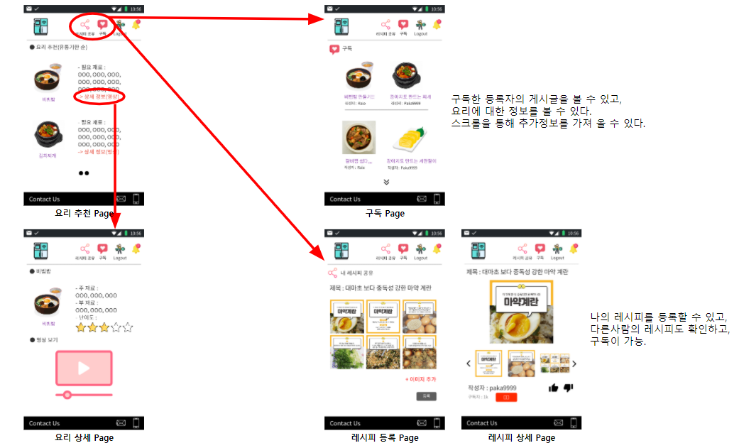
3. 진행 사항
DB 및 화면 설계 완료
Notes:
다음은 진행된 사항입니다.
저희 팀은
현재 DB 설계를 완료하였으며, 백앤드 및 프론트 개발 환경 구축을 완료하였습니다.
/그리고 화면 구성을 대략적으로 완성하여 개발에서 생길 수 있는 이슈를 줄일 수 있도록 개발 준비를 마쳤습니다.

Slide 9
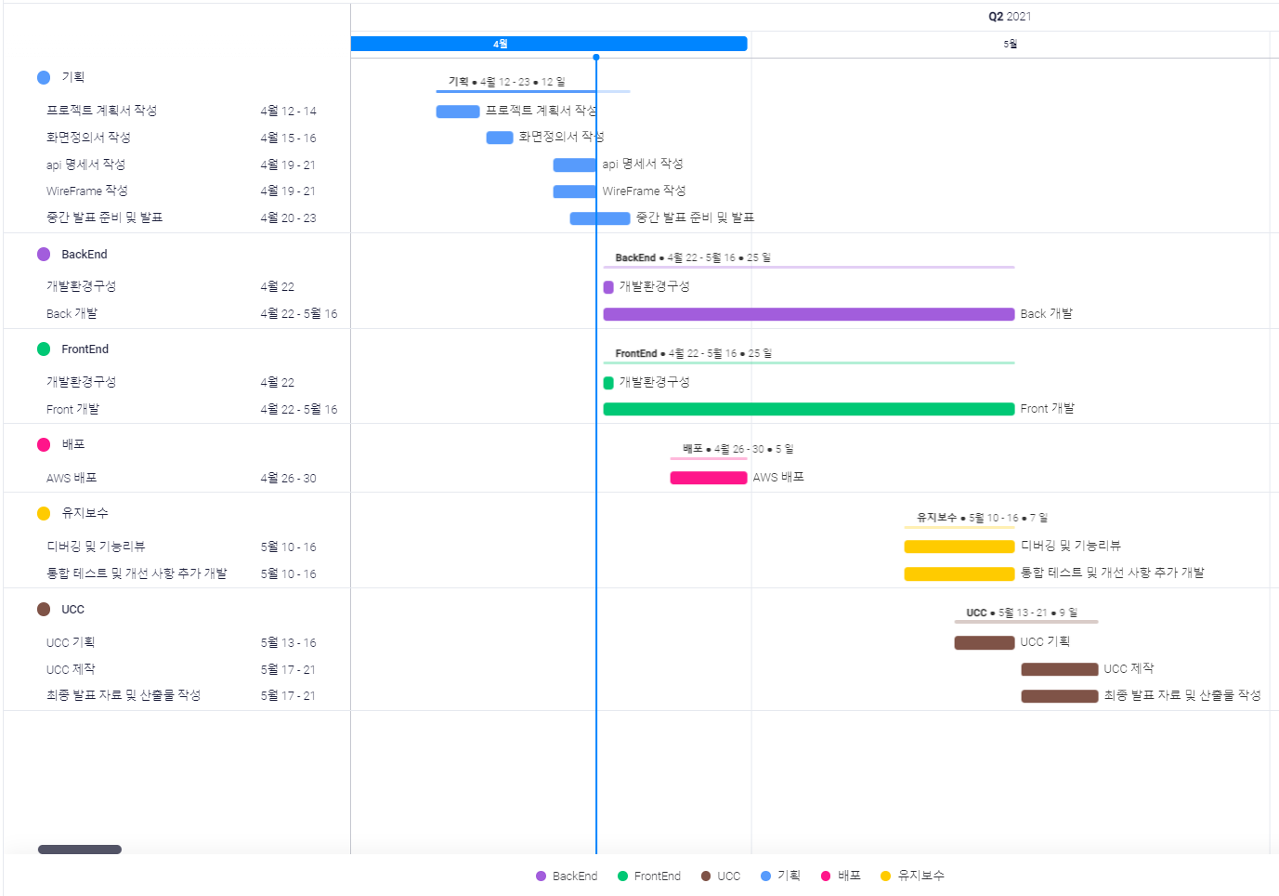
4. 진행 계획
Gantt Chart
Notes:
다음은 간트차트를 통해 진행 계획을 발표하겠습니다.
현재 기획 단계와 개발 환경 구성을 마친 상태이며,
다음주부터 본격적으로 개발 및 배포를 진행할 것입니다.
개발을 진행한 후 유지 보수를 통해서 완성도를 높일 계획이며,
이후 UCC 제작과 산출물 제작을 끝으로 자율 프로젝트를 마무리할 것입니다.

Slide 10
5. QnA
QnA
발표를 잘해서 질문 없으시죠? ^_^
Notes:
발표를 잘해서 질문이 없으시다고요???

Slide 11
감사합니다.
행복한 주말보내세요~!
Notes:
그렇담 여기까지 발표를 들어주셔서 감사합니다~!!

